Slide 1
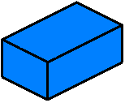
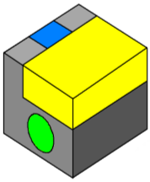
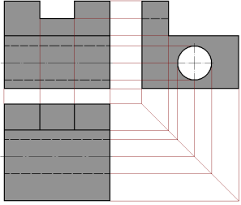

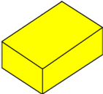
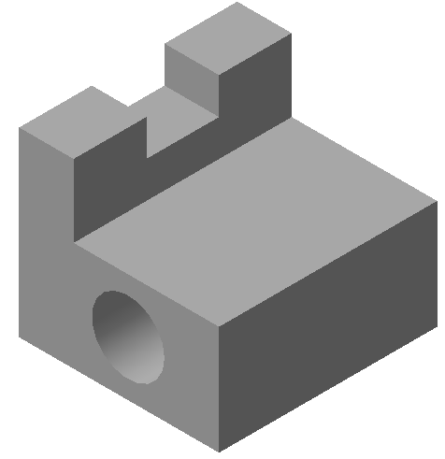
ПОРЯДОК ПОСТРОЕНИЯ ИЗОБРАЖЕНИЙ НА ЧЕРТЕЖАХ
Автор проекта:
Антипова Галина Антоновна,
учитель черчения и
информатики ГБОУ СОШ № 2034, г. Москва

Slide 2

Способ построения изображений на чертежах
на основе анализа формы предмета
Последовательность построения видов на
чертежах
Построение вырезов на геометрических телах
Построение третьего вида
ПОРЯДОК ПОСТРОЕНИЯ ИЗОБРАЖЕНИЙ НА ЧЕРТЕЖАХ
Содержание:
Графическая работа №5

Slide 3
Цели:
закрепить знания учащихся по теме: «Построение проекций
точек на поверхности предмета»;
познакомить учащихся с построением изображений на
основе анализа формы предмета;
познакомить с последовательностью построения видов на
чертеже детали;
познакомить с построением вырезов на геометрических
телах;
освоить построение третьего вида;
научить применять последовательность построения видов на
чертеже детали с учётом анализа;
развивать пространственное представление и
пространственное мышление;
воспитывать аккуратность в построении чертежа.
ПОРЯДОК ПОСТРОЕНИЯ ИЗОБРАЖЕНИЙ НА ЧЕРТЕЖАХ

Slide 4
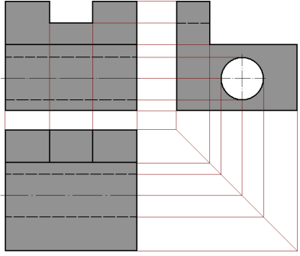
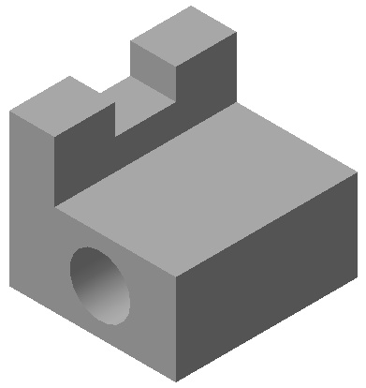
Задание для повторения
Построить проекции точки А на изображениях видов детали
a’’
a’’’
a’
А

Slide 5
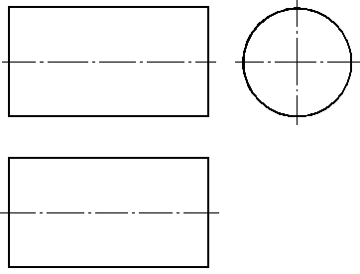
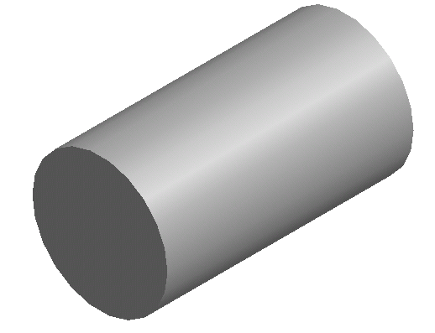
Задание для повторения
Проекции какого геометрического тела представлены на изображении?
Цилиндр

Slide 6
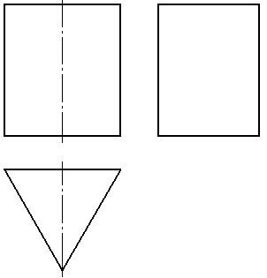
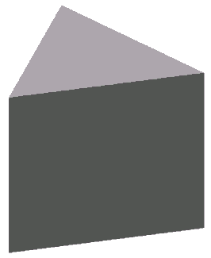
Задание для повторения
Проекции какого геометрического тела представлены на изображении?
Треугольная призма

Slide 7
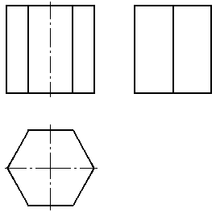
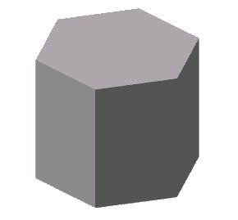
Задание для повторения
Проекции какого геометрического тела представлены на изображении?
Шестиугольная призма

Slide 8
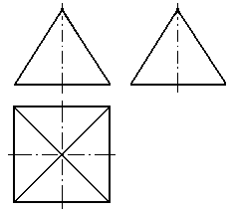
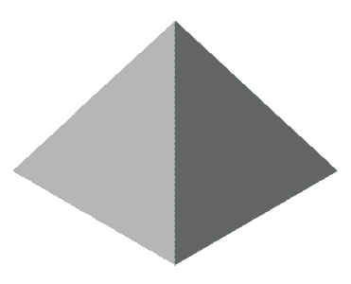
Задание для повторения
Проекции какого геометрического тела представлены на изображении?
Пирамида

Slide 9
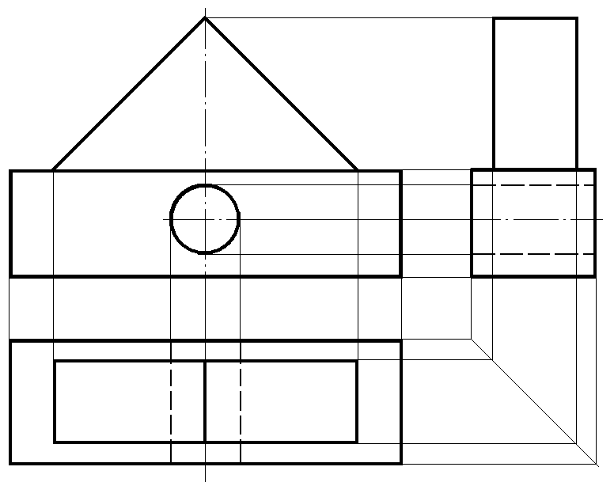
Способ построения изображений на чертежах
на основе анализа формы предмета
Мысленное расчленение предмета на составляющие его геометрические тела называют анализом геометрической формы

Slide 10
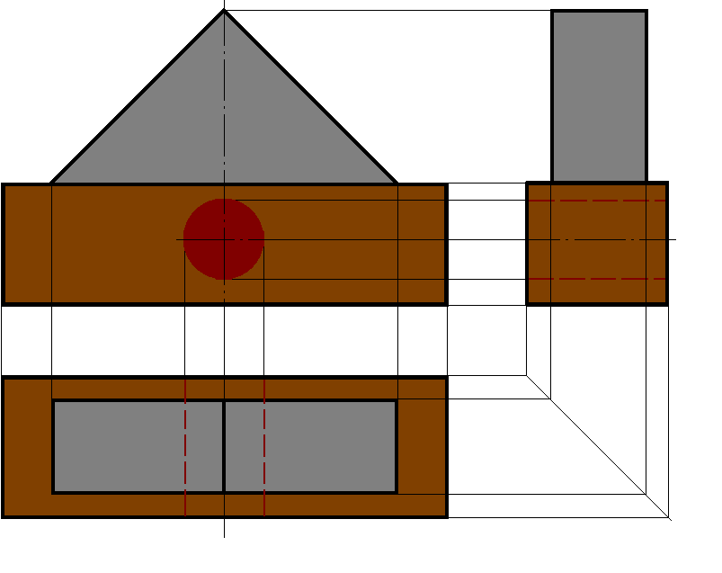
В основе формы деталей машин и механизмов находятся геометрические тела, т.е. детали представляют собой совокупность геометрических тел.
Треугольная
призма
Прямоугольная
призма
Цилиндр
Проанализируем форму данной детали

Slide 11
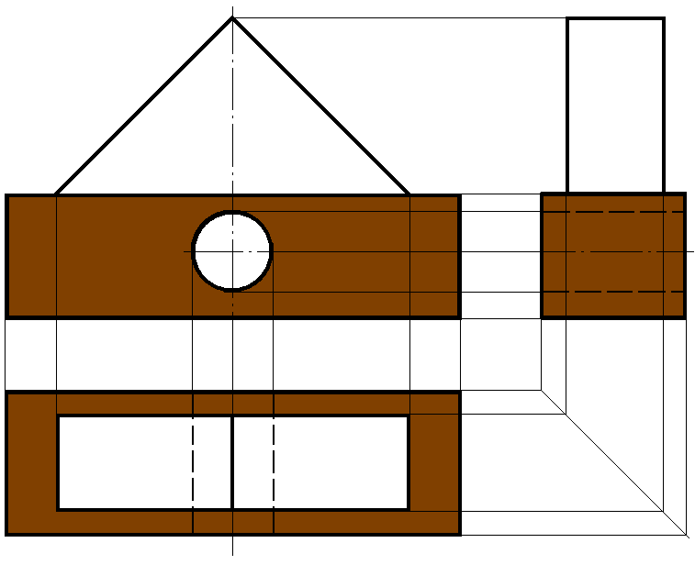
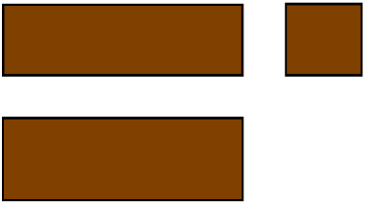
Основание данной детали (выделено коричневым цветом) представлено тремя проекциями в виде прямоугольников, что соответствует изображению прямоугольной призмы

Slide 12
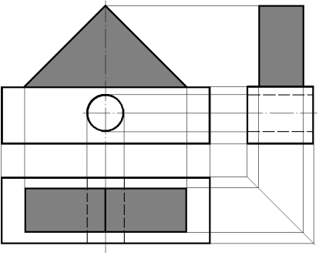
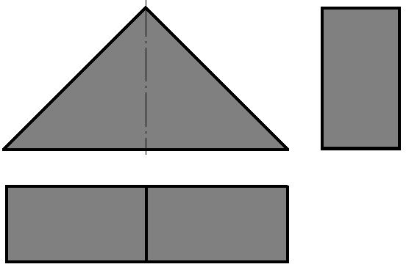
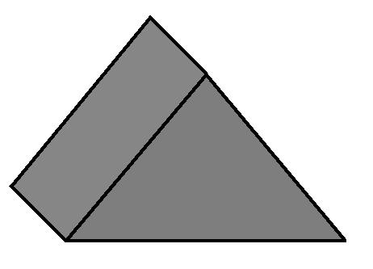
Серым цветом условно выделено другое геометрическое тело, представленное в виде двух прямоугольников и треугольника, что соответствует изображению треугольной призмы

Slide 13
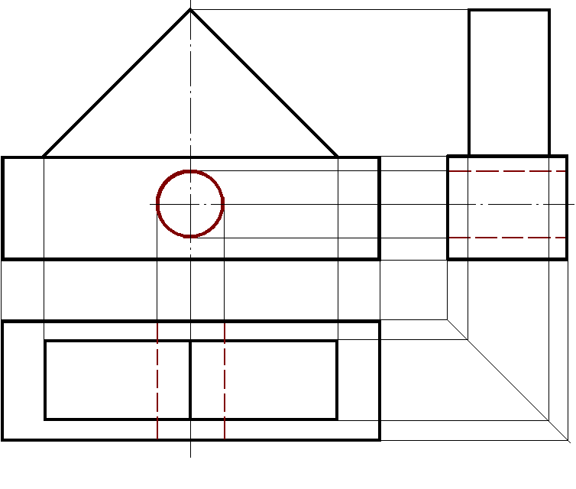
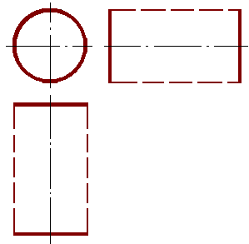
Из прямоугольной призмы (основания детали) удалено геометрическое тело , проекции которого представлены в виде окружности и двух прямоугольников , что соответствует изображению цилиндра

Slide 14
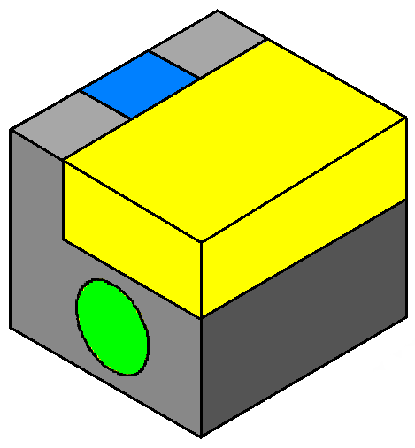
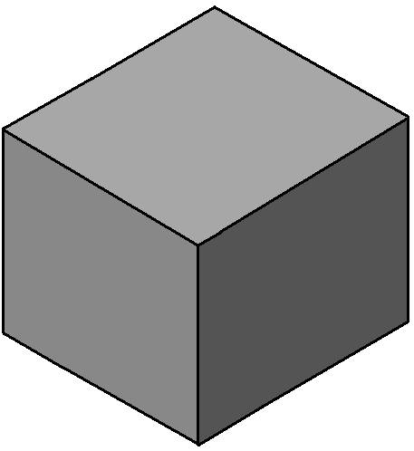
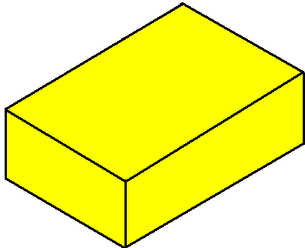
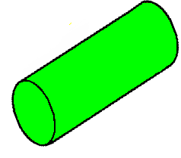

Рассмотрим пример построения изображений на чертежах на основе анализа формы предмета
Получение детали методом удаления геометрических тел
Деталь
Заготовка для детали

Slide 15
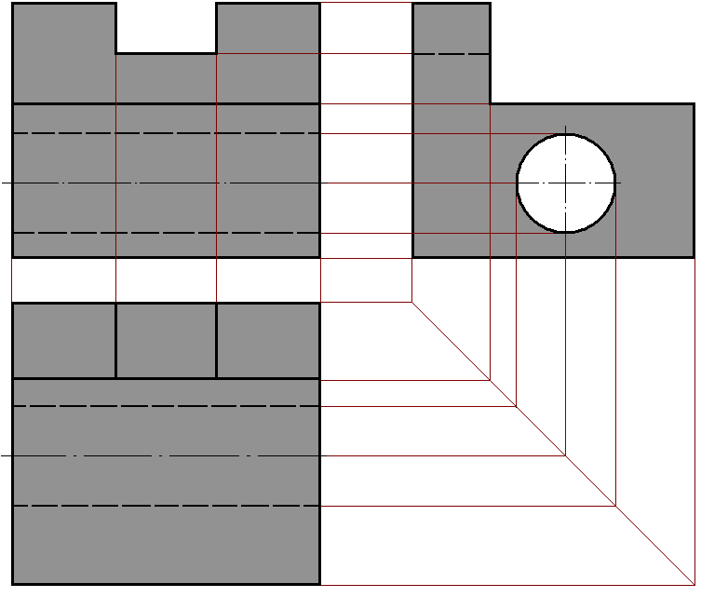
1. Анализ геометрической формы детали и её симметричности.

Slide 16
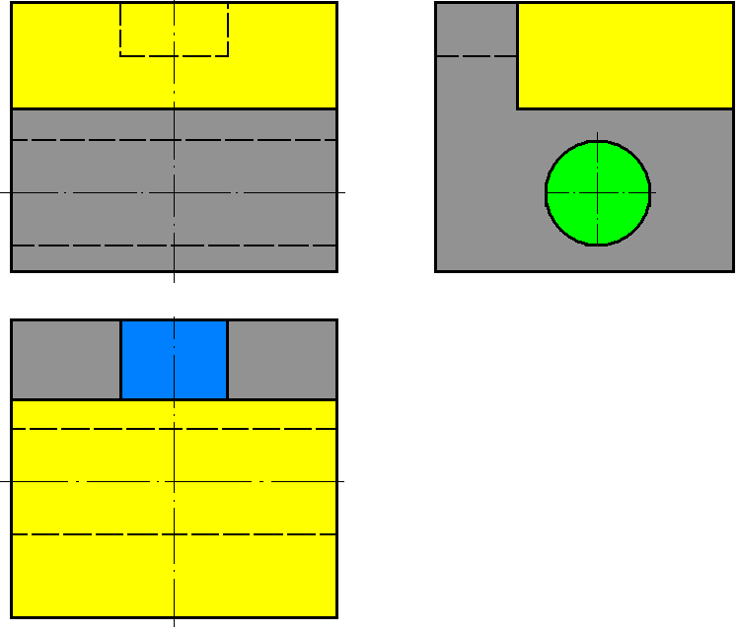
Предметы окружающие нас имеют форму геометрических тел или представляют их сочетания

Slide 17
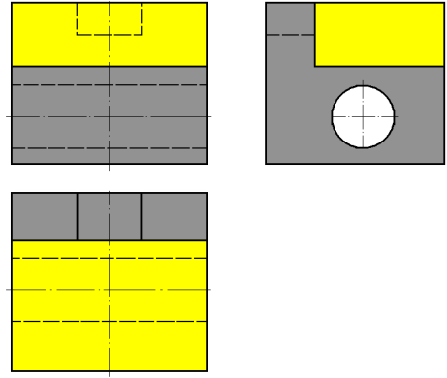
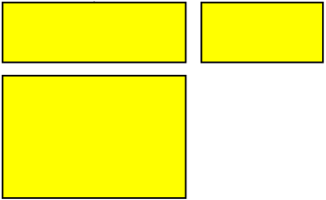
Получение детали методом удаления геометрических тел
Удаление прямоугольной призмы

Slide 18
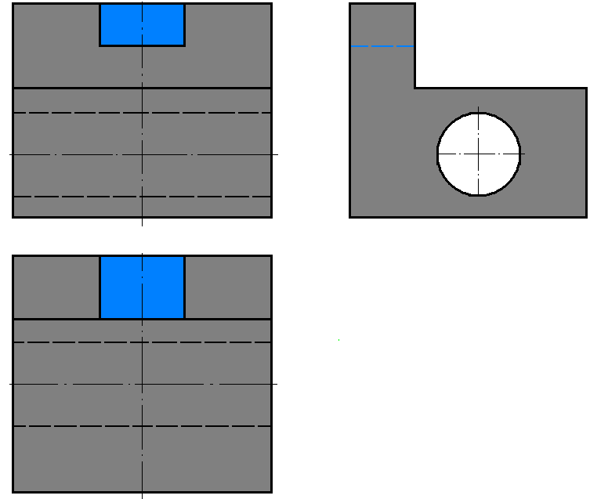
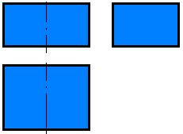
Получение детали методом удаления геометрических тел
Удаление прямоугольной призмы

Slide 19
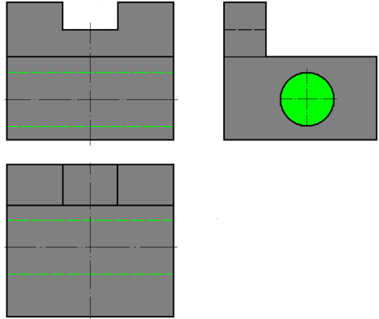
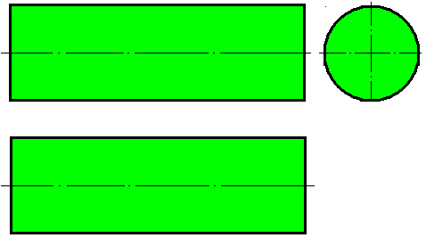
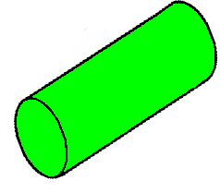
Получение детали методом удаления геометрических тел
Удаление цилиндра

Slide 20
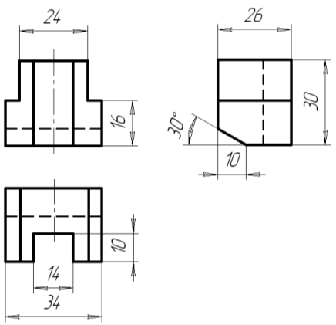
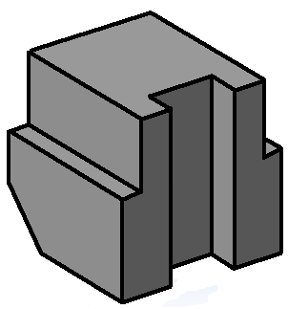
Последовательность построения видов на чертеже детали
Деталь «Опора»
Чертёж детали «Опора»

Slide 21
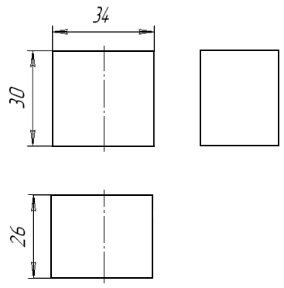

Проецирование общей формы детали – прямоугольного параллелепипеда – на плоскости V, H, W
H
V
W
W
V
H
Все построения выполняются тонкими линиями. Главный вид и вид сверху симметричны, на них нанесены оси симметрии

Slide 22
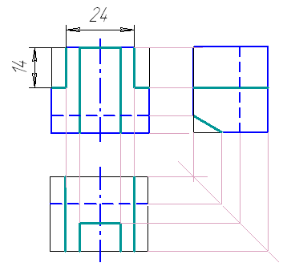
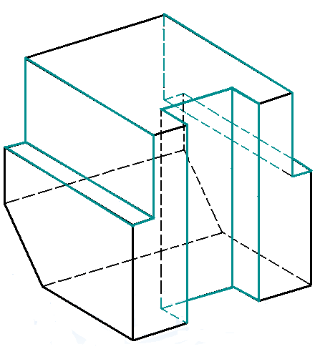
Построение вырезов на проекциях параллелепипеда
Главный вид
Вид слева
Вид сверху
Вырезы сначала показаны на главном виде.
Затем проекции вырезов строим на других видах с помощью линий связи.

Slide 23

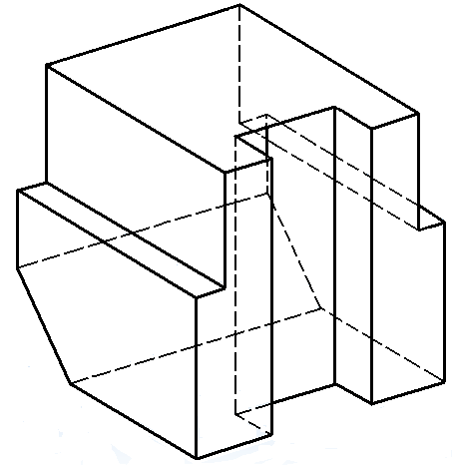
Построение вырезов на проекциях параллелепипеда
Элементы, которые на данной проекции не видимы, проводят штриховыми линиями. Изображения обводят линиями, установленными стандартом, и наносят размеры
Линии невидимого контура детали

Slide 24
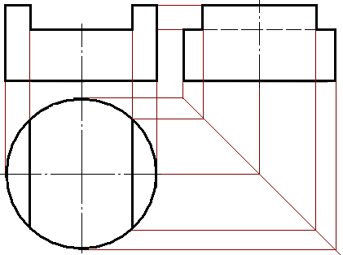
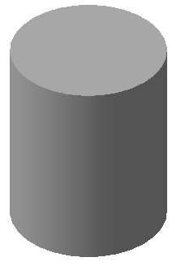
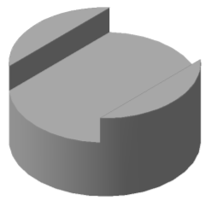
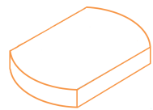
Построение вырезов на геометрических телах
Изображения геометрических тел, форма которых усложнена вырезами
Заготовка
Проекции детали
Деталь
Форма вырезанной части

Slide 25
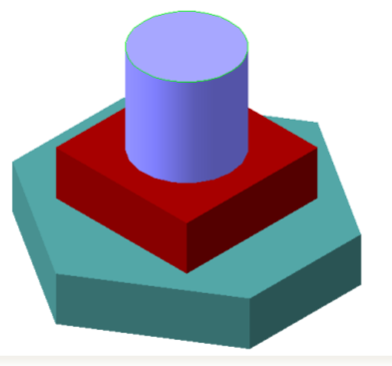
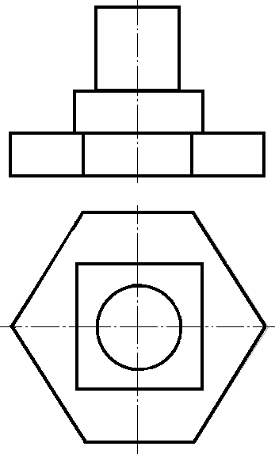
Построение третьего вида
?
Третью проекцию можно строить на основе анализа формы предмета

Slide 26
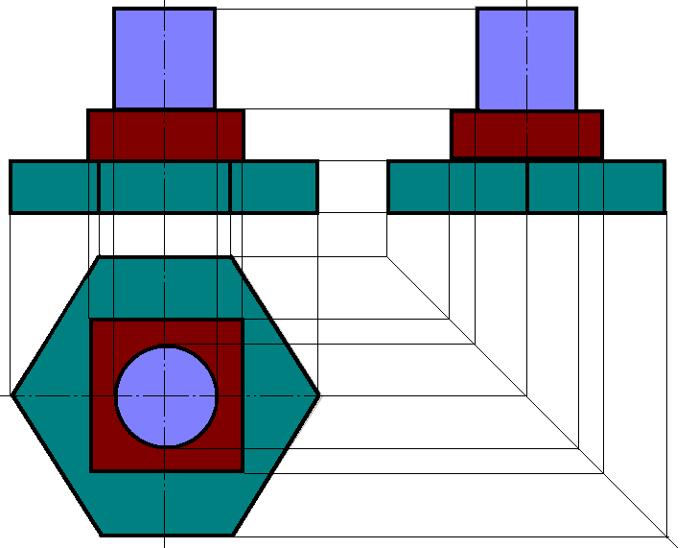
?
Построение третьей проекции по двум данным с помощью линий связи

Slide 27

Построение третьей проекции по двум данным с помощью линий связи

Slide 28

Улыбнитесь!

Slide 29
Домашнее задание
§13, стр. 80 – 92.
Выполнить графическую работу №5
«Построение третьего вида
по двум данным»
рис. 115, стр. 92 в учебнике.
Образец выполнения работы
представлен на сайте школы
sch2034.ru в разделе
«Образовательная деятельность»

Slide 30
Последовательность построения чертежа детали
1. Анализ геометрической формы детали и её симметричности.
2. Выбор главного вида (вида спереди), вида сверху и вида слева.
3. Выбор положения формата и масштаба изображения.
4. Установление рабочего поля чертежа: расчет и построение габаритных прямоугольников, проведение осей симметрии.
5. Построение очертания главного вида.
6. Построение очертания вида сверху.
7. Построение очертания вида слева.
8. Нанесение размеров.
9. Обводка контура изображения детали сплошной толстой линией.
10.Заполнение основной надписи.
11.Проверка чертежа.

Slide 31
ПОЛОЖЕНИЕ ФОРМАТА - ВЕРТИКАЛЬНОЕ
Расчёт рабочего поля чертежа по горизонтальному направлению:
L – длина рабочего поля чертежа = 210 – (20 + 5) = 185
l – длина детали
a – ширина детали
L раб. поля - (210 – 25) – (l дет. + а дет.)
3
M =
Расчёт рабочего поля чертежа по вертикальному направлению:
H – высота рабочего поля чертежа = 297 – (5 + 5) = 287
h – высота детали
а – ширина детали
H раб.поля (297 – 10) – (h дет. + а дет.)
3
N =

Slide 32
M
l детали
M
a детали
M
N
h детали
N
a детали
N
Вертикальное положение формата

Slide 33
ПОЛОЖЕНИЕ ФОРМАТА - ГОРИЗОНТАЛЬНОЕ
Расчёт рабочего поля чертежа по горизонтальному направлению:
L – длина рабочего поля чертежа = 297 – (20 + 5) = 272
l – длина детали
a – ширина детали
L раб. поля - (297 – 25) – (l дет. + а дет.)
3
M =
Расчёт рабочего поля чертежа по вертикальному направлению:
H – высота рабочего поля чертежа = 210 – (5 + 5) = 200
h – высота детали
а – ширина детали
H раб. поля (210 – 10) – (h дет. + а дет.)
3
N =

Slide 34
Ширина
детали a
М
Длина детали l
М
М
N
Высота
детали h
N
Ширина
детали a
N
Горизонтальное положение формата

Slide 35





Графическая работа №5
«Построение третьего вида по двум данным»

Slide 36
ПОСТРОЕНИЕ ТРЕТЬЕГО ВИДА ПО ДВУМ ДАННЫМ
Даны два вида: вид спереди (главный вид ) и вид сверху (Рис. 115 а).
Задание: построить третий вид – вид слева
Вид
спереди
Вид
слева
Вид
сверху

Slide 37
ПОСТРОЕНИЕ ТРЕТЬЕГО ВИДА ПО ДВУМ ДАННЫМ
Даны два вида: вид спереди (главный вид) и вид сверху (рис. 115 б)
Задание: построить третий вид – вид слева
Вид
слева
Вид
спереди
Вид
сверху

Slide 38
ПОСТРОЕНИЕ ТРЕТЬЕГО ВИДА ПО ДВУМ ДАННЫМ
Даны два вида: вид спереди (главный вид) и вид слева (Рис. 115 в)
Задание: построить третий вид – вид сверху
Вид
спереди
Вид
слева
Вид
сверху

Slide 39
ПОСТРОЕНИЕ ТРЕТЬЕГО ВИДА ПО ДВУМ ДАННЫМ
Даны два вида: вид спереди (главный вид) и вид сверху (рис. 115 д).
Построить третий вид – вид слева.
Вид спереди
Вид
слева
Вид
сверху

